Slide 1
ネットワークの設計をしよう
1階に置くもの
  ○4Kテレビ
  ○Blu-rayディスクレコーダー
  □家庭用ゲーム機1
  ▽スマートスピーカー
2階A室に置くもの
  ○NAS（Attached Storage）
  ○デスクトップパソコン
  □プリンタ
2階B室に置くもの
  ○テレビ
  □家庭用ゲーム機2
どこでも使えるようにしたいもの
  □ノートパソコン
  ▽モバイルパソコン
  ▽携帯ゲーム機
  ▽スマートフォン
  ▽タブレット
設計の条件
  ○の機器は有線LANのみ接続できる
  □の機器は有線・無線で接続できる
  ▽の機器は無線LANのみ接続できる
  部屋の間には有線LANが1本引いてある
  無線・有線どちらでもつながるものは、できれば有線でつなぎたい
  ONUの場所は変更できない
実習（5分で完成）
  配置を決める
    無線LANルーター・ハブを適切な場所に配置
    複数の接続ができるのはルーターとハブだけ
    （その他の機器は線を１本しかつなげない）
  線でつなぐ
    有線LANは
    無線LANは を使って接続する
    （線をコピーして使うとよい）
ルータ
無線
AP
ハブ
無線LANルーターの
内部構造

Slide 2
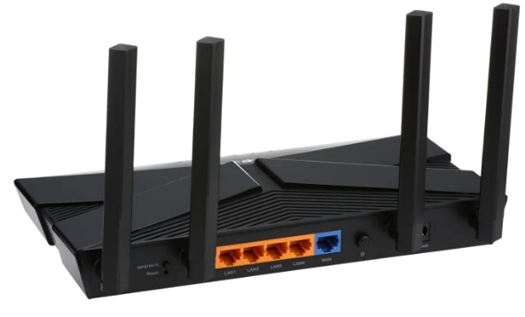
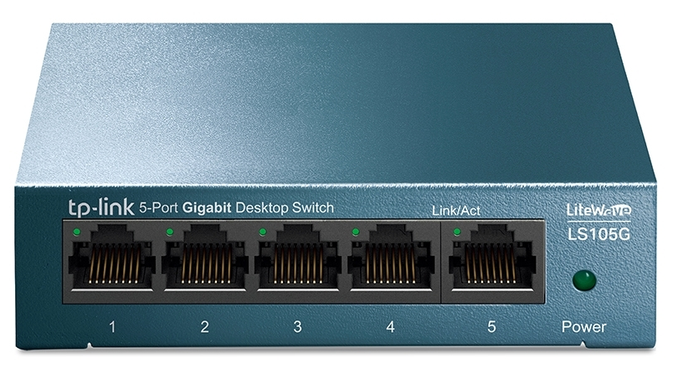
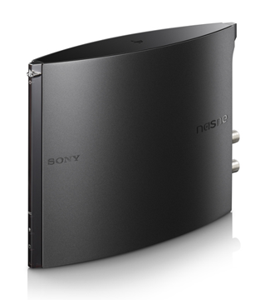
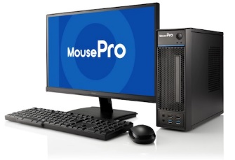
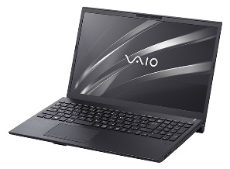
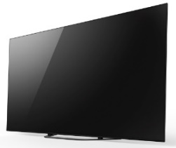
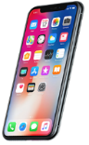
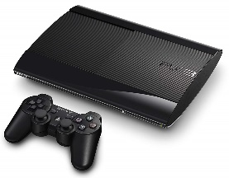
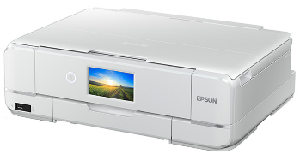
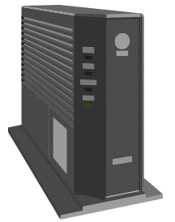
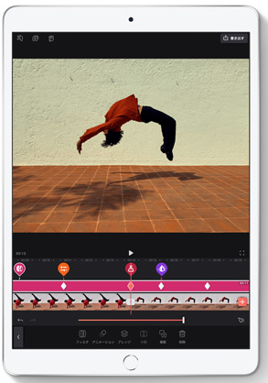
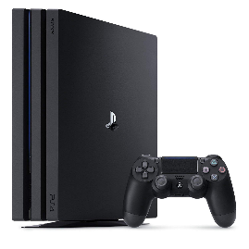

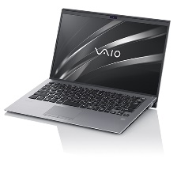

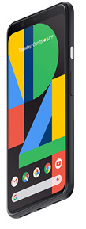
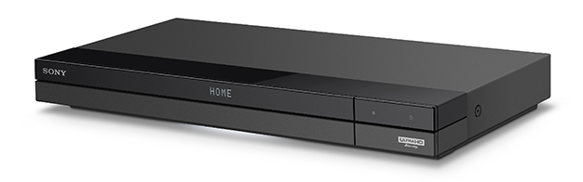
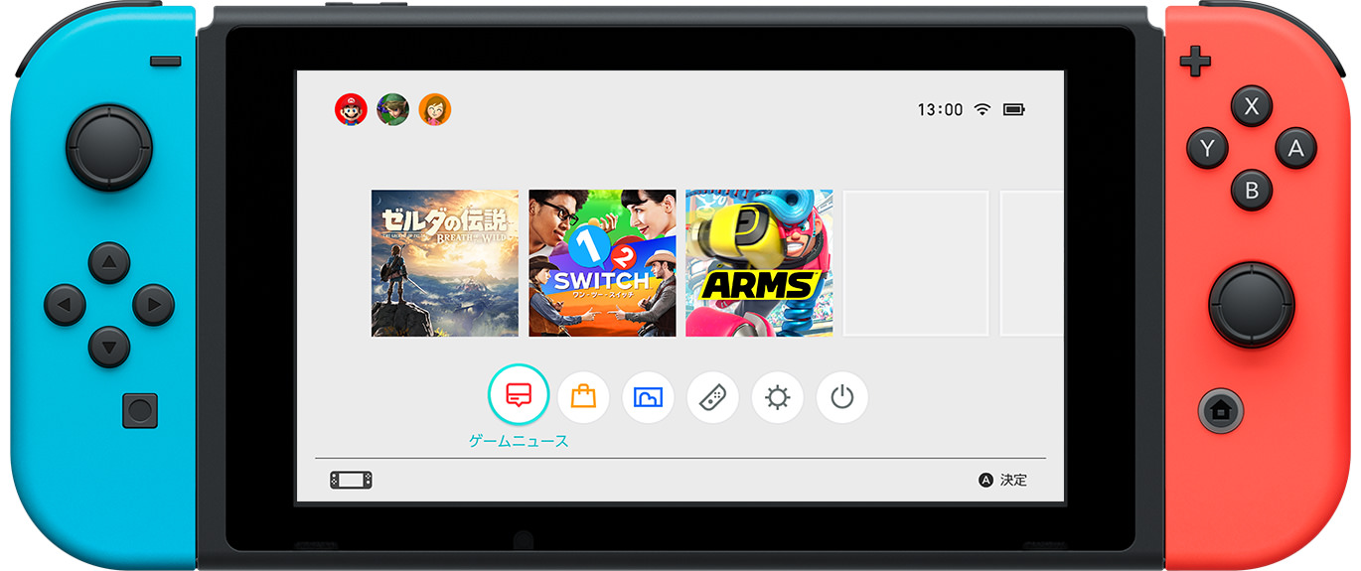
無線LAN
5ポートハブ
有線LAN
無線LANルーター
4ポートハブ内蔵
NAS
デスクトップ
パソコン
スマートフォン
テレビ
ノートパソコン
家庭用
ゲーム機2
プリンタ
ONU
タブレット
家庭用
ゲーム機1
4Kテレビ
スマート
スピーカー
モバイル
パソコン
Blu-rayディスク
レコーダー
スマートフォン
携帯ゲーム機

